Slide 1
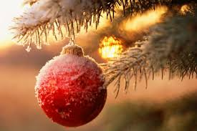
Dođi ,dođi Božiću djeca te željno čekaju, širom vrata ti otvaraju, dođi dođi Božiću, slatki mali mali kraljiću!!

Slide 2
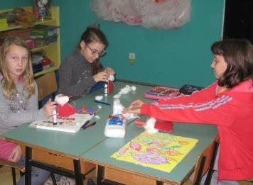
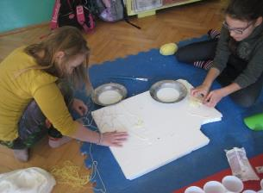
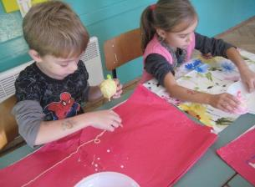
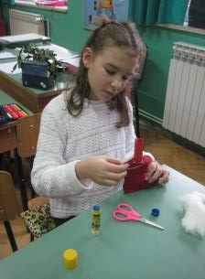
Pripreme za dolazak sv.Nikole i Božića u našoj školi

Slide 3
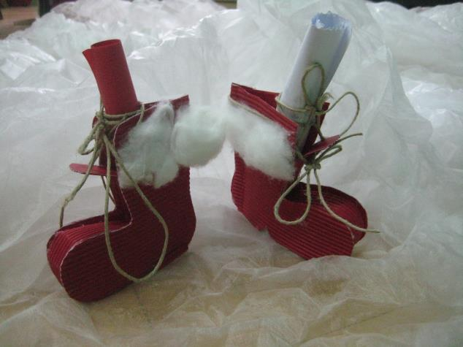
Sv.Nikola nas sigurno neće zaboraviti

Slide 4
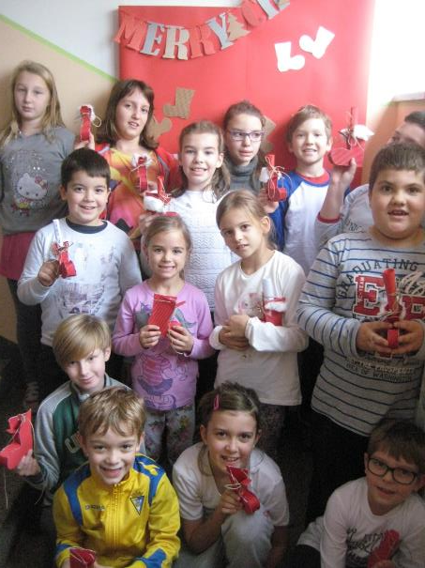

Slide 5
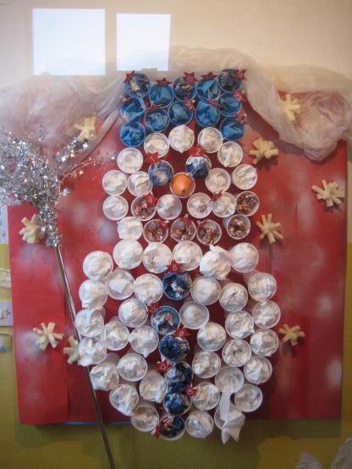
Uz naš adventski kalendar odbrojavamo dane do Božića…

Slide 6
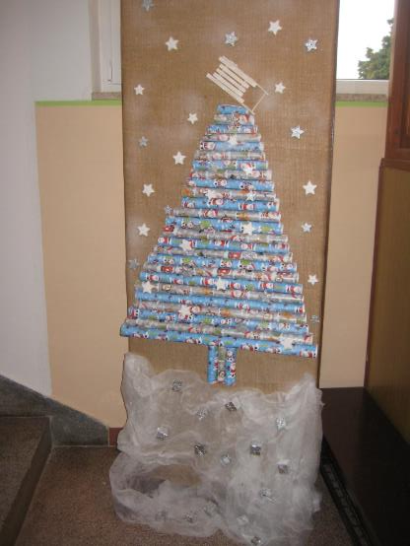
I uživamo u našem originalnom božićnom drvcu

